Slide 1

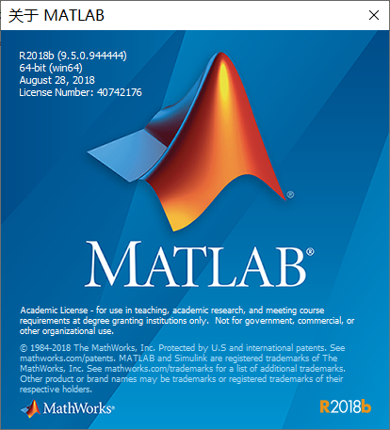
MATLAB ®实训
周围
计算机基础教学基地
wzhou@bjtu.edu.cn

Slide 2
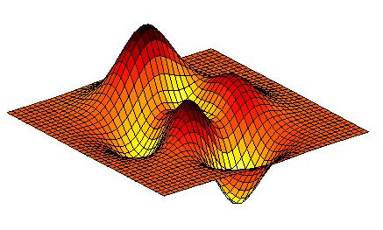
内容
Matlab是什么
Matlab安装
Matlab实例
Matlab学习资源

Slide 3
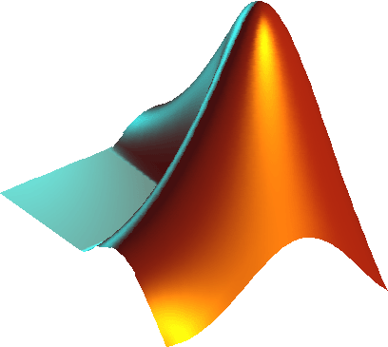
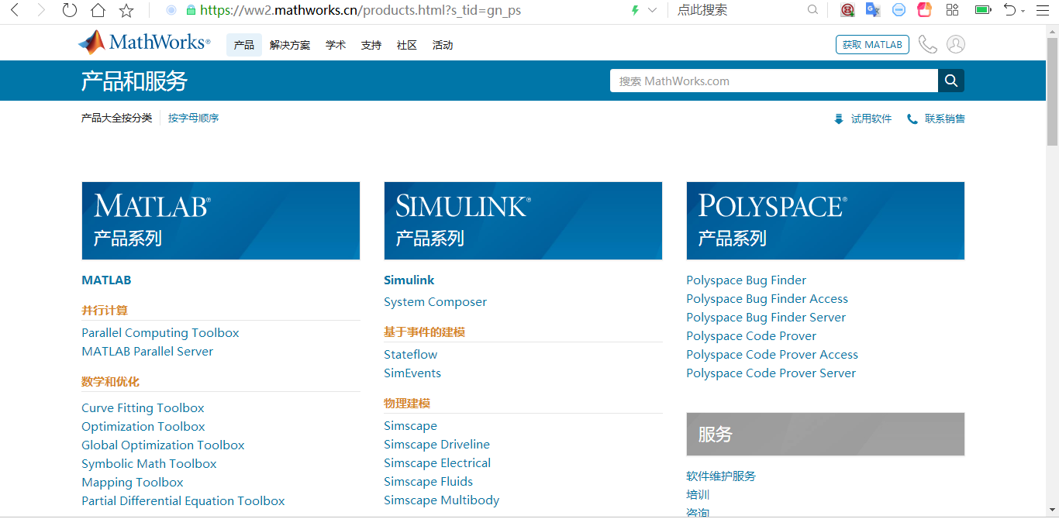
MATLAB是什么
MATLAB：MATrix和 LABoratory（矩阵实验室）
1978年Matlab面世，1984年MathWorks公司商用版
科学计算、可视化、交互式程序设计的开发环境
广泛应用于科学研究、工程应用，系统建模与仿真等
http://www.mathworks.com
Cleve Moler
Jack Little

Slide 4
MATLAB版本
版本 发布时间
... ...
MATLAB 8.0 R2012b 2012.9.11
MATLAB 8.1 R2013a 2013.3.7
... ...
MATLAB 9.0.0 R2016a 2016.2.11
... ...
MATLAB 9.5.0 R2018b 2018.8.28
... ...

Slide 5
MATLAB的数据运算
Matlab数据类型非常丰富，数值型、字符型等为基本数据类型。
数组：按行(row)和列(column)顺序排列的实数或复数的有序集。
一维数组，也称为向量(vector)
二维数组，也称为矩阵( matrix)
多维数组
各种数据类型都以数组/矩阵形式存在，是最基本的数据对象。

Slide 6
MATLAB安装
MatLab获取
MatLab安装
熟悉MatLab窗口
命令行窗口及使用

Slide 7
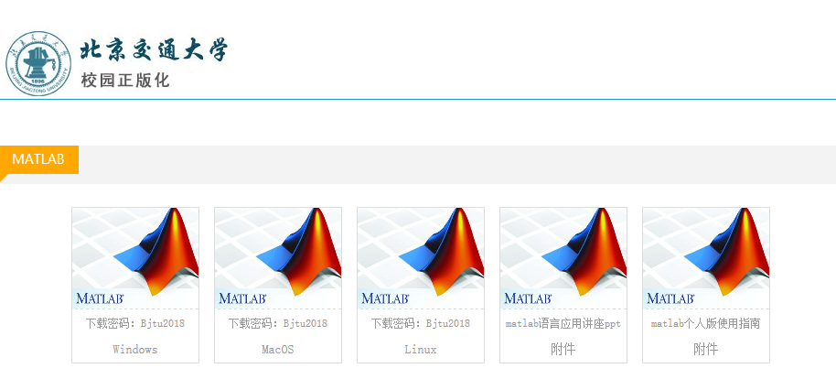
MATLAB获取
MATLAB校园个人版
软件安装包下载
压缩包15G，64-bit操作系统
使用指南
确保电脑满足硬件最低配置及系统要求
在官方网站注册以学校邮箱后缀的账号密码
安装过程中“激活密钥”

Slide 8
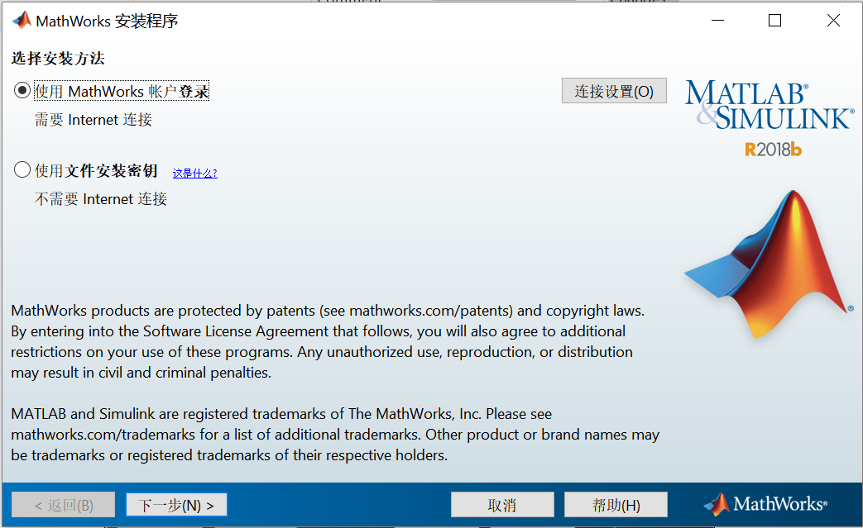
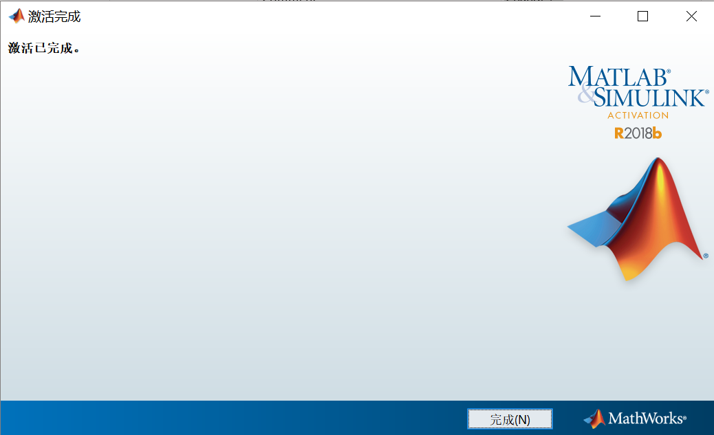
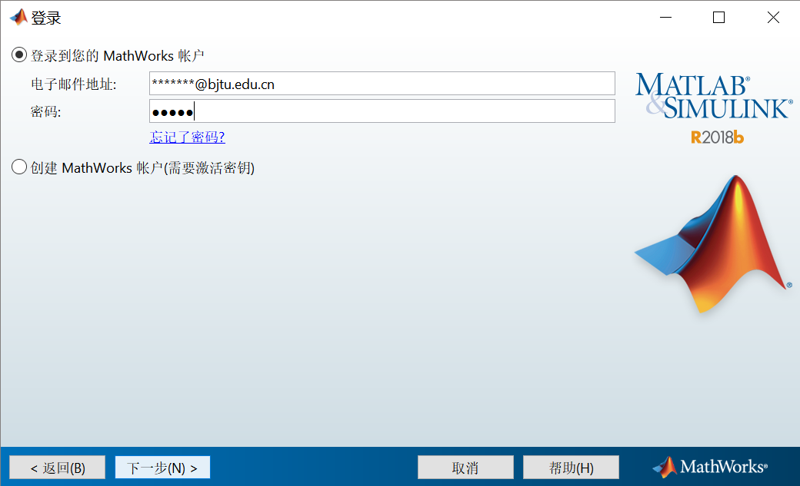
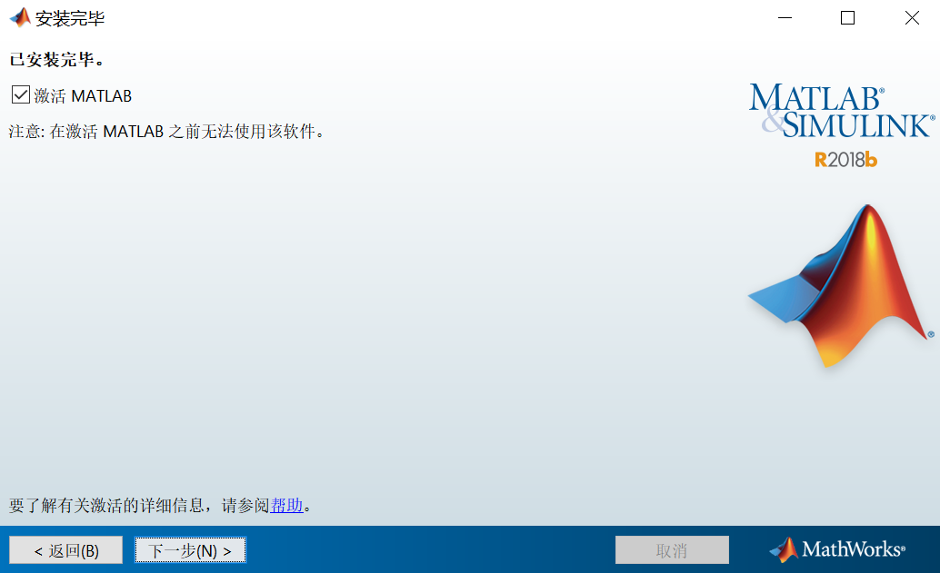
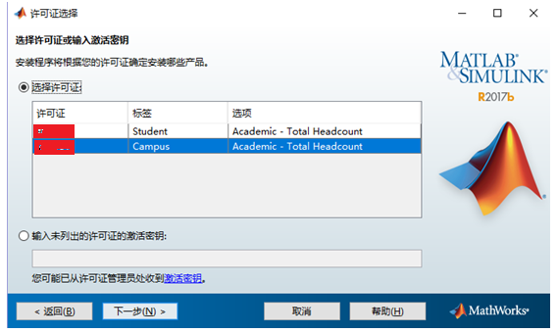
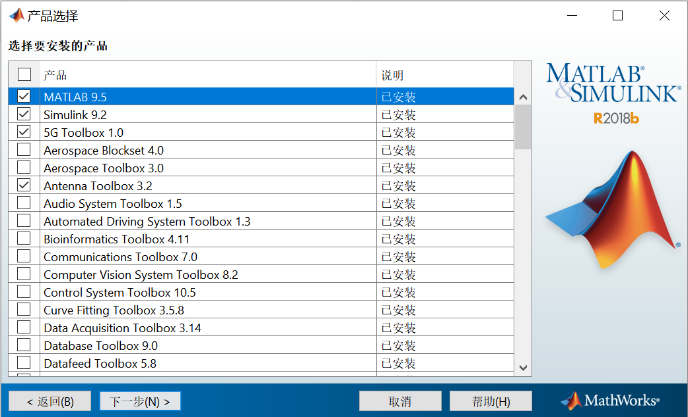
MATLAB安装

Slide 9
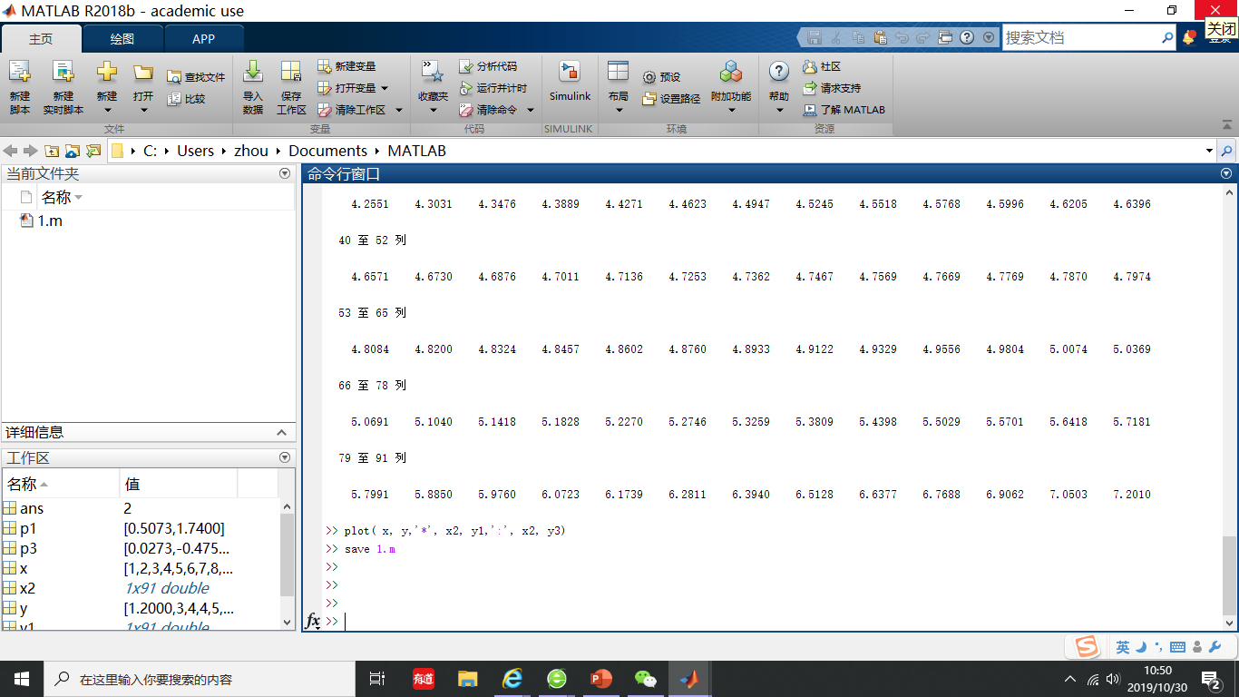
熟悉窗口布局
菜单栏
工具栏
命令行窗口
文件路径及文件列表
工作区
命令提示符

Slide 10
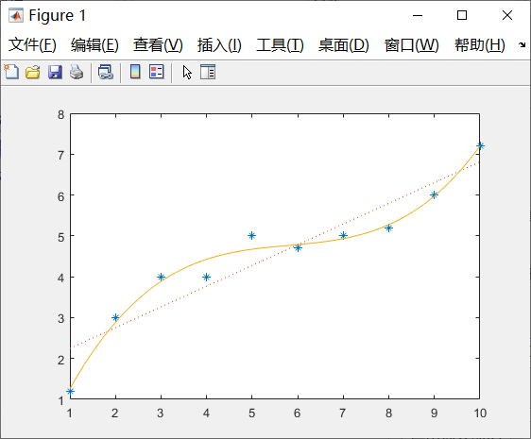
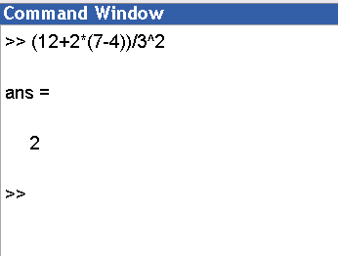
命令行窗口及使用
“>>” 与闪烁的光标，等待输入
输入语句，执行计算，窗口中显示计算结果
语句后可以加“；”，不立即显示结果
Matlab对字母大小写敏感

Slide 11
MATLAB 实例
计算实例
命令的使用
工作区/工作窗口
命令历史记录
工作目录
搜索路径
获取帮助
功能演示

Slide 12
计算实例
【例】计算
>>(12+2*(7-4))/3^2
ans=
2
计算结果中的“ans”是“answer”的缩写，其含义是“运算答案”，ans是一个预定义变量。
所用运算符（如+ - * / ^ 等），也是其他程序设计语言中常用的。

Slide 13
计算实例
【例】计算
>>sin(45*pi/180)
ans=
0.7071
Matalb中正弦函数sin() 就是常见的正弦函数，它的参数值是以“弧度”为单位
pi也是Matalb的预定义变量，pi=3.14159…

Slide 14
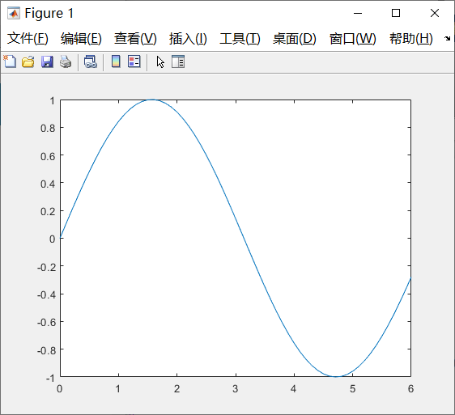
计算实例
【例】绘制正弦函数图形
>>x=0:0.1:6 ; y=sin(x);
>> plot(x,y)
Matalb中plot，用于绘制图形

Slide 15
计算实例
【例】计算 的值，其中x=4.92
>>sqrt(2*exp(4.92+0.5)+1)
ans=
21.2781
Matalb中开平方sqrt(x)，是square root的缩写
Matalb中指数函数exp(x)，常见的表达方式

Slide 16
计算实例
【例】计算半径为5.2m的圆的周长和面积。
>>radius=5.2; %圆的半径
>>area=pi*5.2^2, circle_len=2*pi*5.2
area =
84.9487
circle_len =
32.6726
命令行中用到了等号“=”，计算结果不再赋给“ans”，而是赋给用户自定义变量：area、circle_len。
无论是预定义变量还是用户自定义变量都被存储在系统的工作空间内。
使用命令来管理工作空间的变量。

Slide 17
常用命令
clc 清除命令窗口的显示内容
clear 清除Matlab工作空间中保存的变量
who或whos
显示Matlab工作空间中的变量信息
dir 显示当前工作目录的文件清单
cd 显示或设置当前工作目录
type 显示指定m文件的内容
help或doc 获取在线帮助
quit或exit 关闭/推出MATALB

Slide 18
命令的使用
>>who
您的变量为:
ans circle_len y
area radius
>>whos
Name Size Bytes Class
ans 1x1 8 double array
area 1x1 8 double array
circle_len 1x1 8 double array
radius 1x1 8 double array
y 1x1 8 double array
Grand total is 5 elements using 40 bytes

Slide 19
命令的使用
>>clear y
>>who
Your variables are:
ans circle_len
area radius
>>clear ans area
>>whos
Your variables are:
Name Size Bytes Class
circle_len 1x1 8 double array
radius 1x1 8 double array
Grand total is 2 elements using 16 bytes

Slide 20
运算符及表达式
Matlab的数只采用习惯的十进制表示，缺省的数据类型为双精度浮点型（double）。
运算 | 数学表达式 | MATLAB运算符 | MATLAB表达式
加 | a+b | + | a+b
减 | a-b | - | a-b
乘 | axb | * | a*b
除 | a/b或a\b | /或\ | a/b或a\b
幂 |  | ^ | a^b
〖说明〗
Matlab用“\”和”/”分别表示“左除”和“右除”。对标量而言，两者没有区别。对矩阵产生不同影响。
MATLAB表达式的书写规则与“手写方式”几乎完全相同。
表达式按与常规相同的优先级自左至右执行运算。
优先级：指数运算级别最高，乘除次之，加减最低。
括号改变运算的次序。

Slide 21
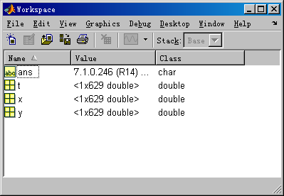
“工作区/工作空间”窗口
查看工作空间内存变量，可以由who、whos 。
命名新变量。
修改变量名
删除变量
绘图
保存变量数据
装入数据

Slide 22
“命令历史记录”窗口
历史窗口：
首先记录每次启动时间。
并记录在命令窗口输入命令，此次运行期间，输入的所有命令被记录为一组，并以此次启动时间为标志。
使用历史窗口：
可以查看命令窗口输入过的命令或语句。
可以选择一条或多条命令执行拷贝、执行、创建M文件等。
清除历史记录：
选择菜单中的“清除命令”。

Slide 23
当前目录窗口和搜索路径
当前目录窗口：指Matlab运行时的工作目录。
只有在当前目录和搜索路径下的文件、函数才可以被运行和调用；
如果没有特殊指明，数据文件也将存放在当前目录下；
用户可以将自己的工作目录设置成当前目录，从而使得所有操作都在当前目录中进行。

Slide 24
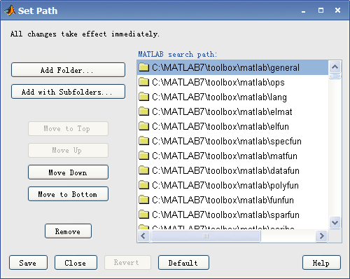
当前目录窗口和搜索路径
搜索路径：指Matlab执行过程中对变量、函数和文件进行搜索的路径。
路径的设置： 在File菜单中选择Set Path命令或在命令窗口输入pathtool命令，出现搜索路径设置对话框。

Slide 25
获取帮助
MATLAB提供的帮助信息有两类
简单纯文本帮助信息
help
lookfor（条件比较宽松）例：inverse
窗口式综合帮助信息（文字、公式、图形）
doc
helpwin
demo

Slide 26
【功能演示-1】求方程的根
求方程
的全部根。
>>p = [2,0,-3,71,-9,13]; %建立多项式系数向量
>>x = roots(p)； %求根
>> x
x =
-3.4914 + 0.0000i
1.6863 + 2.6947i
1.6863 - 2.6947i
0.0594 + 0.4251i
0.0594 - 0.4251i

Slide 27
【功能演示-2】求解线性方程组
>> a = [2,3,-1;8,2,3;45,3,9]; %建立系数矩阵a
>> b = [2;4;23]; %建立列向量b
>> x = inv(a)*b
x =
0.5531
0.2051
-0.2784

Slide 28
【功能演示-2】求解线性方程组（续）
符号计算法解方程组：
>> syms x y z ; %建立符号变量
>> [x,y,z]=solve(2*x+3*y-z-2,8*x+2*y+3*z-4,45*x+3*y+9*z-23)
x =
151/273
y =
8/39
z =
-76/273

Slide 29
【功能演示-3】多项式曲线拟合
使用如下 x-y 一组实验数据做拟合，代码如下：
>> x=[1, 2, 3, 4, 5, 6, 7, 8, 9, 10];
>> y=[1.2, 3, 4, 4, 5, 4.7, 5, 5.2, 6, 7.2];
>> p1 = polyfit(x,y,1) ; % 一次多项式拟合
>> p3 = polyfit(x,y,3); % 三次多项式拟合
>> % 绘原始数据、一次拟合曲线和三次拟合曲线
>> x2=1:0.1:10;
>> y1=polyval(p1,x2);
>> y3=polyval(p3,x2);
>> plot( x, y,'*', x2, y1,':' , x2, y3)

Slide 30
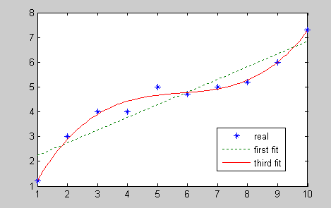
拟合曲线图
绘原始数据、一次拟合曲线和三次拟合曲线。
由图可见，三次拟合结果较好。

Slide 31
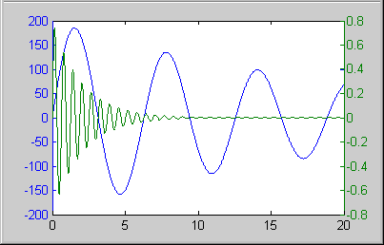
【功能演示-4】双纵坐标plotyy指令
>>x = 0:0.01:20;
>> y1 = 200*exp(-0.05*x).*sin(x);
>> y2 = 0.8*exp(-0.5*x).*sin(10*x);
>> plotyy(x,y1,x,y2);

Slide 32
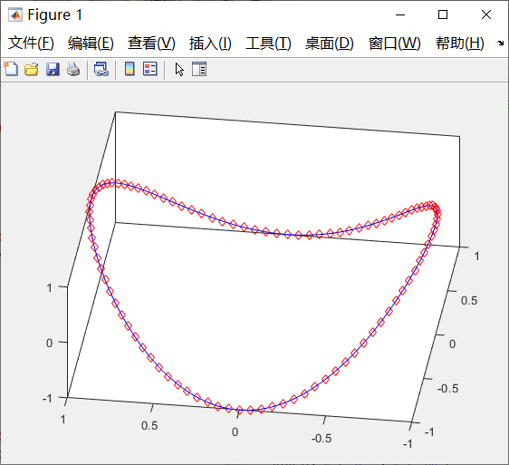
【功能演示-5】三维绘图
三维线图指令plot3
>>t=(0:0.02:2)*pi;
>> x=sin(t);
>> y=cos(t);
>> z=cos(2*t);
>> plot3(x,y,z,'b-',x,y,z,'bd');
>> view([-82,58]);
>> box on

Slide 33
文件保存
将案例保存：
工具栏中，选择新建一个脚本
在编辑器中输入案例的语句
保存文件（.m结尾）
运行该文件

Slide 34
MATLAB 学习资源
官方网站免费资源
https://www.mathworks.com/
https://www.ilovematlab.cn/resources/
https://matlabacademy.mathworks.com/cn
https://ww2.mathworks.cn/support/learn-with-matlab-tutorials.html
中国大学MOOC课程
书籍

Slide 35
北京交通大学
计算机基础教学基地
软件机房：逸夫楼2层机房，东区实验楼机房
实验室：
逸夫楼1层：硬创空间
逸夫楼2层：互联网+双创空间
东区计算机实验楼：智能技术创客空间

